Slide 1
스마트폰을 이용한 당구 훈련 시스템
3-Cushion teaching system using Smart Phone
2012154032 윤재학
2012152034 이진우
졸업연구제안서

Slide 2
차 례
2
졸업연구개요
관련 연구 및 사례
시스템 수행 시나리오
시스템 구성도
개발 환경 및 개발 방법
업무 분담
종합설계 수행일정
필요기술 및 참고 문헌

Slide 3
졸업연구
개요
3
연구 개발 배경
당구를 즐기려는 사람은 늘어가는 추세이고, 당구 아카데미도 늘어가고 있다. 즉, 당구에 대한 학습의 수요가 증가하고 있다.
쉽고 직관적이고 교육목적의 애플리케이션이 많지 않다.
연구 개발 목표
3구 입문한 사용자들에게 감각을 익히게 한다.
3구 숙련자 는 프로 가 친 경로와의 비교를 통한 피드백을 얻을 수 있다.
연구 개발 효과
점점 더 커지고 있는 한국 당구 시장에서 상업화를 노려볼 수 있다.
4구 뿐 만이 아닌 3구를 치는 사람을 늘려 관심도를 높일 수 있다.

Slide 4
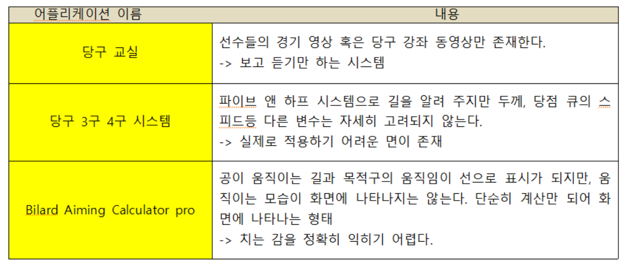
관련 연구 및 사례
4
구현하고자 하는 시스템은
사용자가 직관적이고 체험적으로
당구를 배울 수 있습니다.

Slide 5

관련 연구 및 사례
4
차 별 성
당구 프로들이 친 당구의 이동 경로를 통해 좋은 경로를 알 수 있다.
문제를 풀어 보면서 당점, 두께에 대한 감각을 익힐 수 있다.
입문자의 경우 감각을 익힐 수 있고 숙련자는 (바둑의 기보를 학습하듯) 프로의 경로를 학습해 실력을 향상할수 있다.

Slide 6
시나리오
5
훈련 시작
실제 경기에서 나올 법한 당구공들의 위치
문제 제출
당점
두께
스트로크
길이
샷
스피드
공의
움직임
프로의 샷
공개

Slide 7
시나리오
(문제 제출)
5
메뉴(나가기, 다른 문제 선택,
프로의 샷)
스트로크 길이 선택
두께 선택
당점 선택
샷 스피드
speed

Slide 8

시나리오
5
당점버튼을 선택시
당점 중 한 곳을
지정하여 선택
두께버튼을 선택시
두께 중 한 항목을
지정하여 선택
스트로크 길이버튼을 선택시
스트로크의 길이를 입력
샷 스피드버튼을 선택 시
샷 스피드의 창이 출력되면
핸드폰을 쥐고 실제 샷을 하듯이 하면
숫자로 수치화해서 보여준다.
정면
Min
Max
10
40
스트로크 길이
Min
1
5
샷 스피드
1/8
2/8
3/8
4/8
5/8
6/8
7/8
3
가속도 센서와 자이로 스코프 센서를 이용하여 측정
- 밀어치기 와 끊어 치기 정도(스피드) 를 계산 해준다.
정면
Min
10
40
스트로크 길이
7/8
20
Touch
1/8
2/8
3/8
4/8
5/8
6/8
Touch

Slide 9
시나리오
5
변수값들이 모두 입력됐을 때
계산을 통하여 수구가 나아가는
방향을 보여준다.
<프로의 샷>
실제 이 공의 위치에서 프로들은
어떻게 샷을 하였는지, 변수들은
어떻게 설정하였는지를 볼 수 있게 한다.
speed

Slide 10
구성도
5
어플리케이션
서버
변수 집합
로그인
정보
랭킹 정보
샷 스피드
가속도
센서
자이로스코프 센서
점수
당점
스트로크
길이
두께
DB
문제 풀이
및 경로 표현
프로의 샷
계산 집합
예제집합
공의
에너지
회전
반사각
입사각
문제 제출

Slide 11
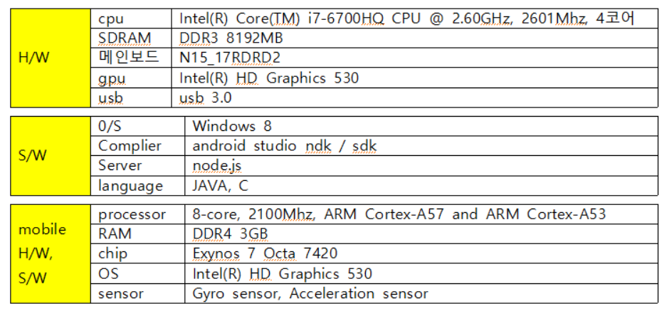
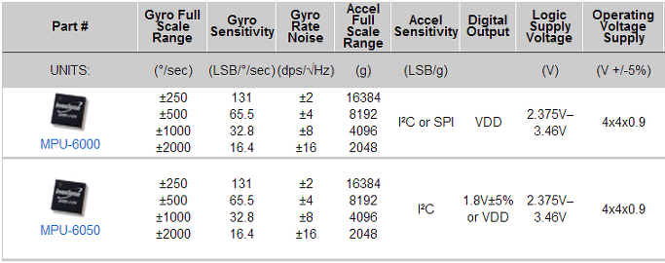
개발환경 및
개발방법
5
※개발 환경
- 스마트폰 센서 정보

Slide 12
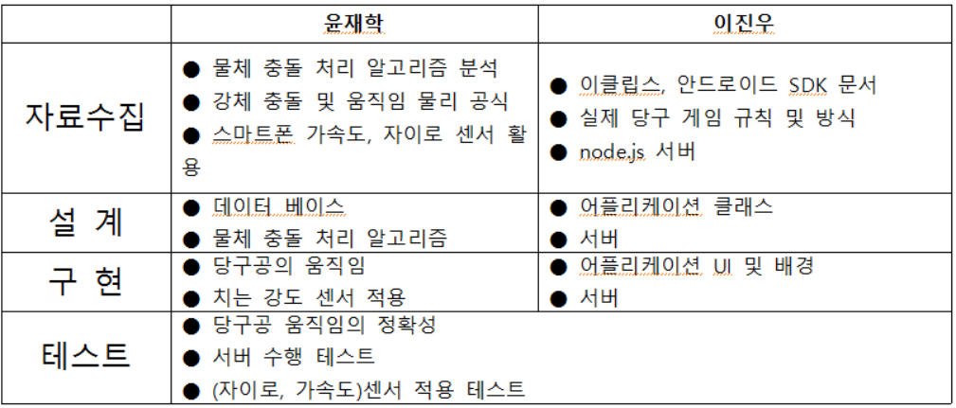
역할 분담
5

Slide 13
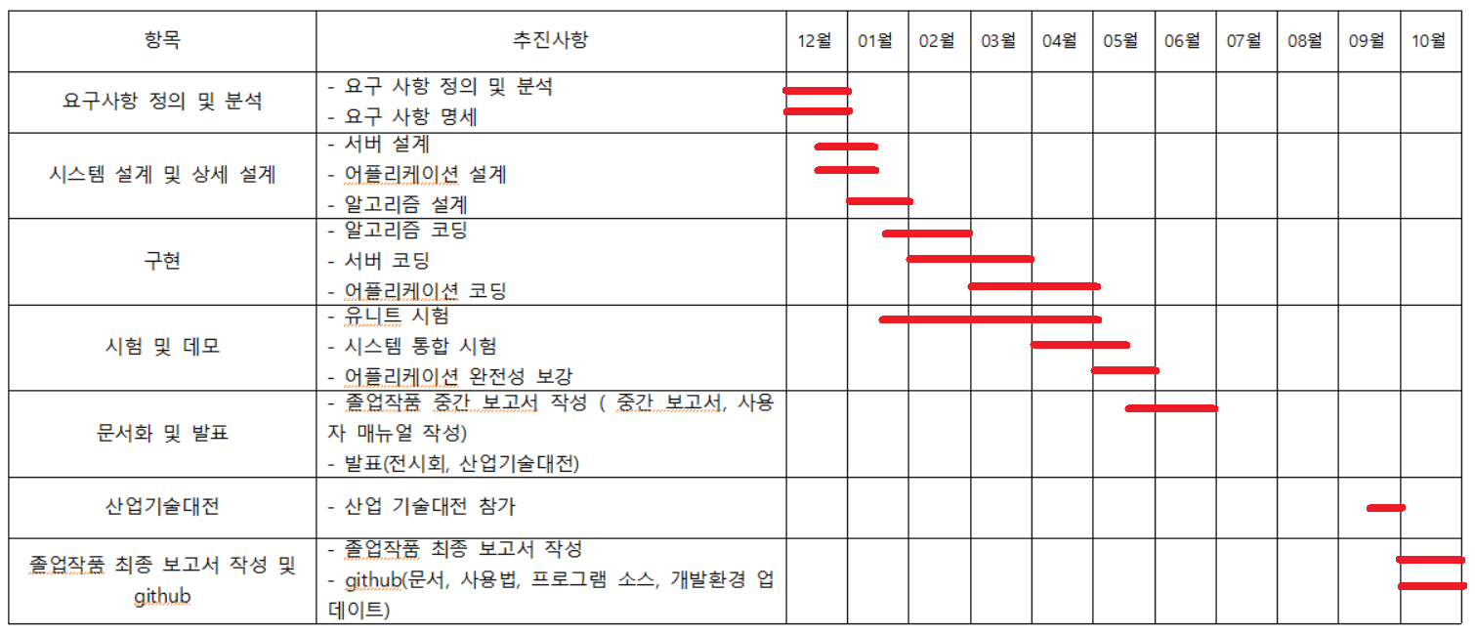
졸업연구
수행일정
5

Slide 14
필요기술 및 참고문헌
5
※필요 기술 및 참고 문헌
- 안드로이드 API
https://developer.android.com/guide/
- 당구공 움직임 구현
http://tip.daum.net/openknow/38233107
- 2D 물체 충돌처리 알고리즘
에드워드 엔젤, “OpenGL을 이용한 컴퓨터 그래픽스 [5판]”, 사 이텍 미디어, 2009.
http://tt91.tistory.com/57
- Node.js 서버
변정훈 , “Node.js 노드제이에스 프로그래밍” , 에이콘 출판사, 2012.
- 스마트폰 센서
살뱅 라타부이/허윤규 역, “안드로이드 NDK 프로그래밍 : JNI 와 C/C++ 라이브러리를 활용한 네이티브 안드로이드 어플리케이션-acorn+PACKT”, 에이콘 출판사, 2012.

